Slide 1
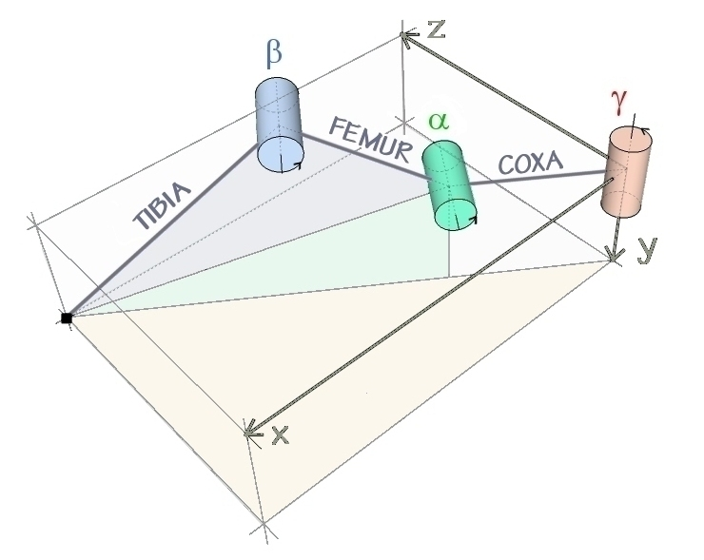

Прямая задача:
α,β,γ
x,y,z
Обратная задача:
x,y,z
α,β,γ
oscarliang.com

Slide 2
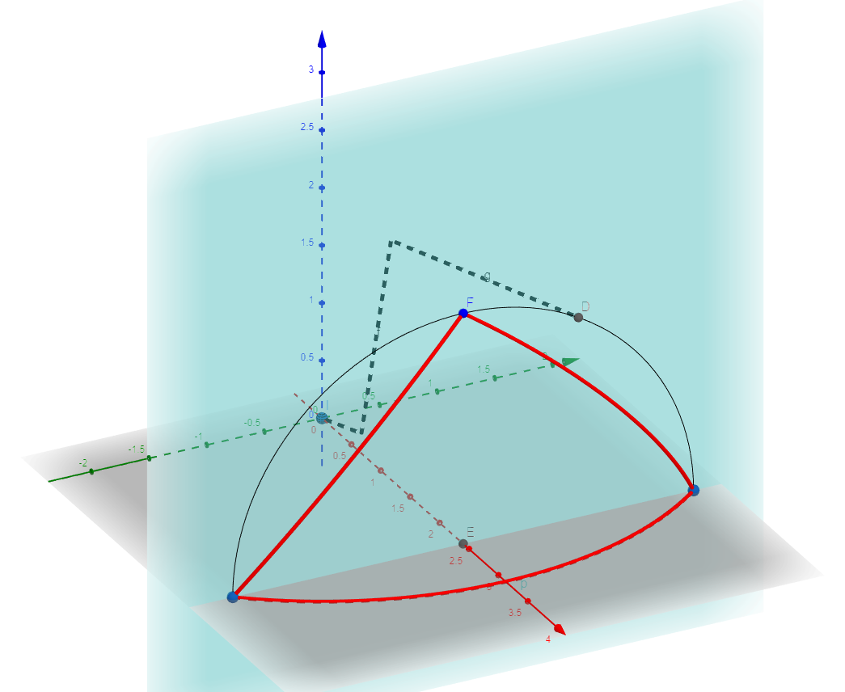
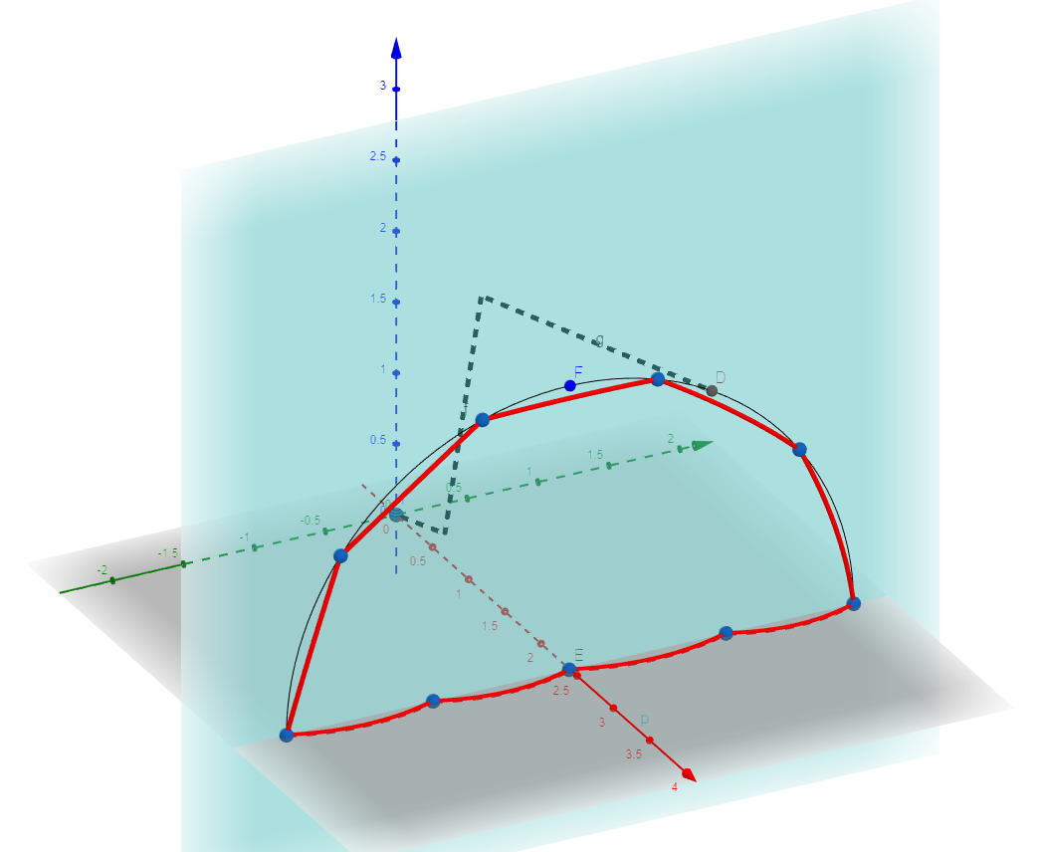
Цель решения обратной задачи:
geogebra.org

Slide 3
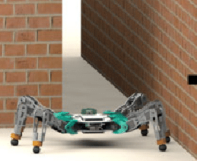
возможность быстро менять параметры походки
меньшая изнашиваемость опорных ножек
требуется бо́льшая вычислительная мощность
появление небольших вибраций
researchgate.net

Slide 4
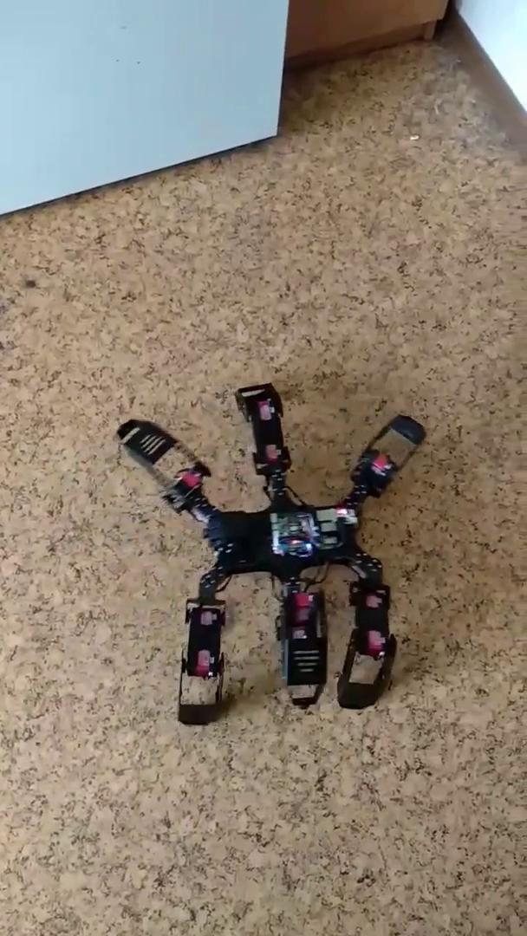
Простейшая походка робота
1 шаг
2 шаг

Slide 5
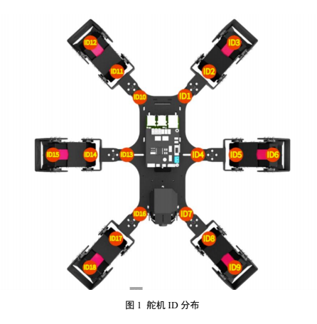
Произошло страшное

Slide 6

25.04.2020

Slide 7
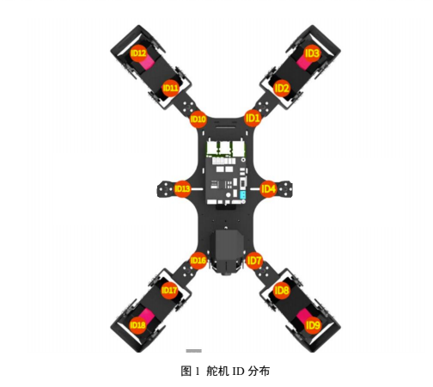

Slide 8
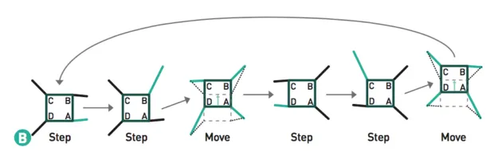
Простейшая походка четвероногого робота
makezine.com

